Slide 1


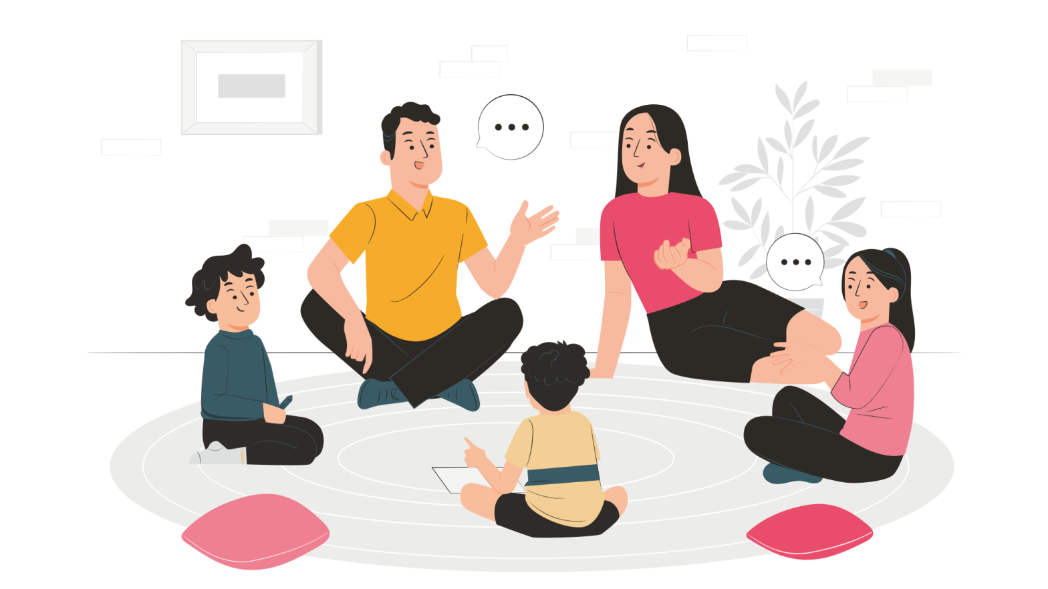
КАНИКУЛЫ С ПОЛЬЗОЙ – ПЛАНИРОВАНИЕ
Каникулы – подходящее время для развития самостоятельности
Вместе с ребенком составьте план на каникулы – в какой день и что вы будете делать. Внесите в этот список все: поездки к родственникам, походы в кино или за покупками. При этом важно выделить время на раздельный отдых
Заранее обговорите правила самостоятельных прогулок и время, отведенное на компьютерные игры и интернет
Договоритесь о последствиях, которые наступят в случае нарушения оговоренных правил
Будьте последовательны: не меняйте свои решения и условия, иначе в будущем ребенок не будет готов договариваться с вами о чем-либо

Slide 2

КАНИКУЛЫ С ПОЛЬЗОЙ – ЗАНЯТИЯ В ПЕРИОД КАНИКУЛ
Каникулы нужны, чтобы дети отдохнули, восстановились и набрались сил перед началом учёбы
Задача родителей – сделать всё возможное, чтобы к возобновлению обучения школьник подошёл отдохнувшим и с желанием учиться
Перед планированием дополнительных занятий на каникулах – важно оценить состояние Вашего ребенка:
Как грамотно организовать занятия в каникулы:
Занятия не повредят ребенку, если:
Учеба на каникулах не подходит, если:
Соблюдайте баланс между учебой и отдыхом
Заранее договоритесь, по каким предметам и сколько времени ребенок будет заниматься
Для младших школьников важно строить занятия в игровой форме
Выбирайте развивающие игры и приложения вместе с ребёнком
Учитывайте текущие оценки вашего ребёнка. Если школьник хорошо учится, не обязательно концентрироваться на школьной программе
У ребёнка есть интересы, на которые раньше не было времени
Он сам проявляет желание учиться
Вам составили удобное расписание учебы и отдыха
Ребёнок может самостоятельно выбрать, чем он хочет заниматься
Ребёнок чрезмерно устал от школы и дополнительной нагрузки
Ребенок наотрез отказывается от предложенных вариантов занятий (уговоры здесь только навредят)
У ребёнка есть свои планы, которым может помешать обучение на каникулах (поход или поездка с друзьями, детский лагерь, подработка и т. д.)

Slide 3

КАНИКУЛЫ С ПОЛЬЗОЙ – ВРЕМЯ С СЕМЬЕЙ
Используйте время каникул для выстраивания с ребенком близких, теплых, доверительных отношений, ведь именно они будут Вашим фундаментом в его подростковый период
Семейный досуг
Совместный просмотр фильмов и мультфильмов, поход в кино
отдых на пляже, пикник
посещение театра, музея или цирка
чтение
настольные игры
поход в гости
совместная готовка
Активный отдых
туристические поездки и походы
велопрогулки, катание на роликовых коньках и самокатах
пейнтбол
посещение скалодрома, панда-парка
пешие прогулки, активные игры на природе, совместные занятия спортом

Slide 4
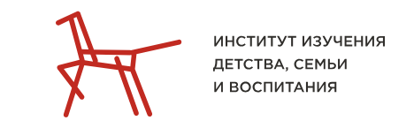



ПОЛЕЗНЫЕ РЕСУРСЫ

